Slide 1
3. 근대 동아시아의 영토주권 변천과
민권자유와의 관계성
3조
20510786 박민혁
21101770 김봉섭 20511125 신중섭
21112646 김영화 21112329 김주영
21112028 김창범 21112170 임소라
21112277 황혜민 21112633 김승연

Slide 2
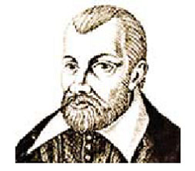
서론
주권 : 국가 권력의 대내적 최고성과 대외적 자주성
독립성을 의미함.
주권이 가지는 의미
º 국가 권력의 최고성
º 국가 권력의 독립성
º 국가의 최고의사
º 국가권력의 통치성
º 국가권력의 자체 Jean Bodin(장 보댕) 1503~1596

Slide 3
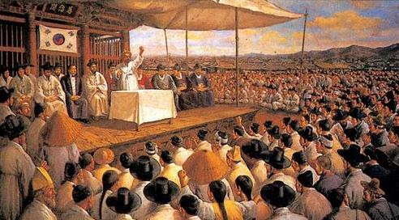
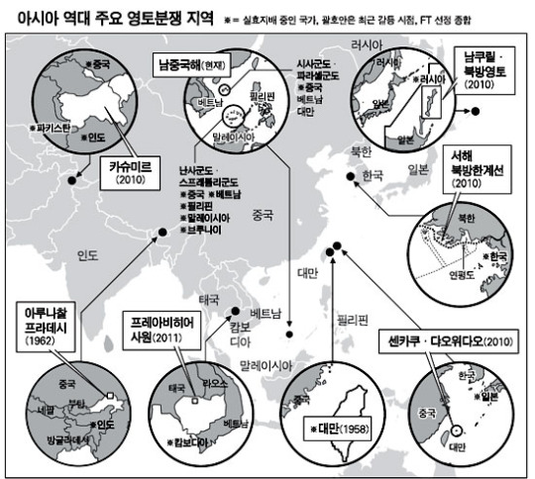
영토: 토지로써 구성되는 국가영역이며
국가영역중 가장 핵심
국민: 일정한 국법의 지배를 받는
국가의 구성원을 말함.
아시아 영토 분쟁 지역

Slide 4
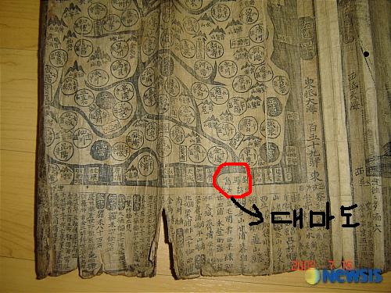
본론1 (1)전근대의 민족국가와 영토주권과 민권자유
1.헤게모니 관계(종속국/속국체제)
º전근대 헤게모니 구도
군주권을 침탈 군주권을 예속하는
종주국과 속국의 관계로 표현
º종주국 속국 관계
한국 - 대마도
여진족 - 한국
일본 – 아이누민족, 유구민족
대마도를 우리 영토로 표기한 고지서

Slide 5
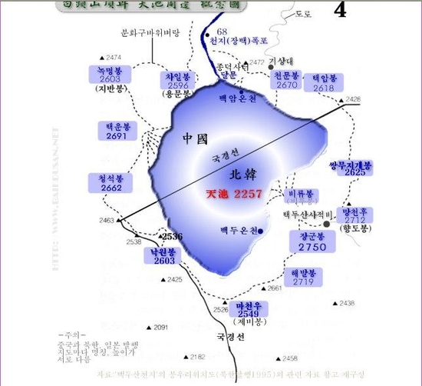
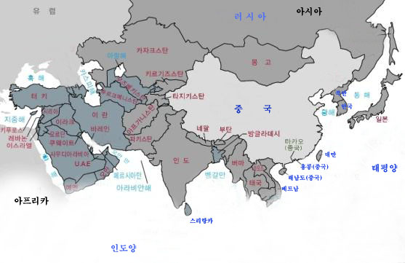
(2)전근대의 국경지대 설정
º 오늘날 선을 경계로 영토적 국경이 된 것은 몇 세기 되지 않음
º 근대이전에는 영역 그자체가 국경이었으며 오늘날과 국경이란
개념자체가 많이 달랐음

Slide 6
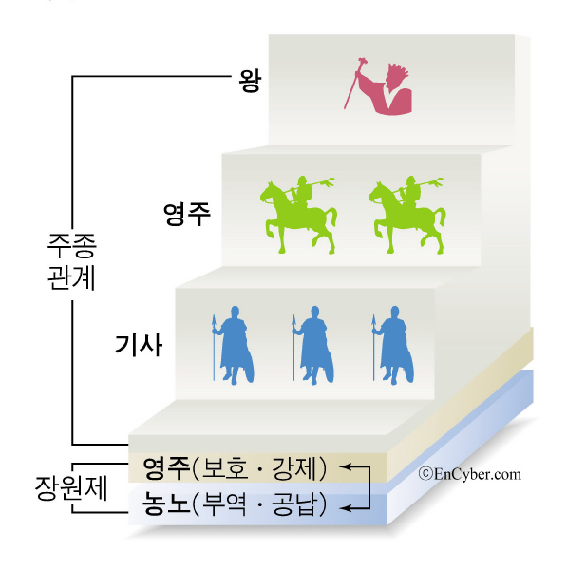
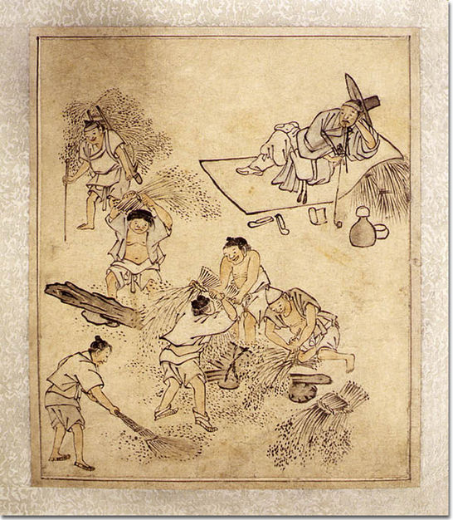
(3)영토 주권과 자유
º 전근대 시대의 경우 절대군주제 형태로 군주가 영토의 소유
º 서양은 봉건사회로 세부적 주종관계 상류층 영토 소유
º 동서양 모두 신분층이 나누어져 있어 평민계층은 영토와 자유를
누리지 못하고 백성들조차 군주의 것이기에 민권조차도 없었다.
서양의 계급사회 동양(조선시대) 양반과 평민

Slide 7
본론2 (1)근대의 국민국가와 영토주권과 민권자유
1.헤게모니관계(약소민족과 국가에 대한 영토침략과 민족문화 학살)
º 근대시대에 들어와서 영토 침략이 빈번이 일어남
º 침략에 대응하여 맞서기도 하고 타 영토에 병합되기도 함
º 영토 침략방법 중 전쟁이나 협박을 통하여 조약을 체결
º 영토 침략을 통한 타 영토에 대한 식민지화

Slide 8
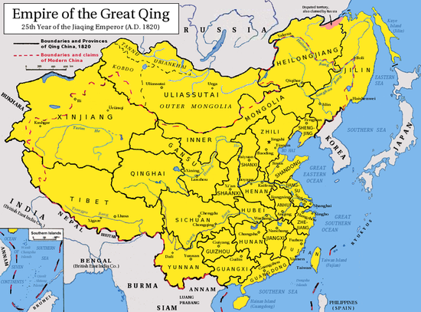
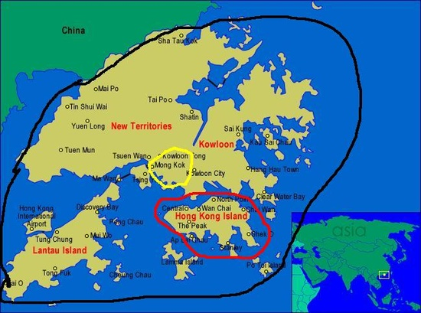
(2)근대의 국민국가와 영토주권과 민권자유
º 영국의 중국 침략
º 전성기 당시 청나라 지도
º 천진조약, 베이징 조약에 의거하여
영국에게 구룡반도 홍콩섬을 넘겨줌
º 삼국간섭 이후 신계지 까지 영국에게
넘겨 주었다가1997년이 되어서야
홍콩섬을 비롯 조차지를 돌려받음

Slide 9
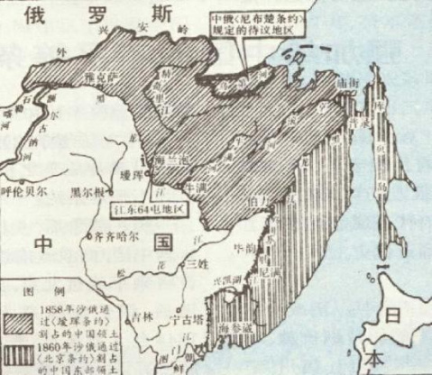
(3)근대의 국민국가와 영토주권과 민권자유
º 러시아 중국간의 조약
빗살 무늬 모양 러시아가 아이훈 조약때 가져간 영토
줄무늬 모양은 베이징 조약때 추가로 가져간 연해주 지역

Slide 10
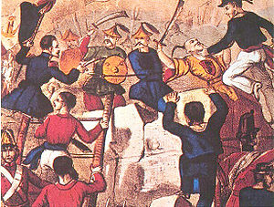
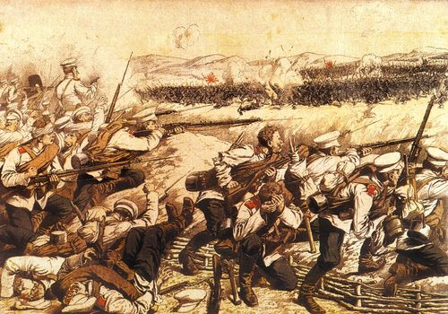
(4)근대의 국민국가와 영토주권과 민권자유
º 아편전쟁으로 인한 남경조약 배경
아편전쟁의 한 장면 →
← 러-일 전쟁을 일본이 승리로 이끌고
한반도 침략에 대한 확실한 우위를
얻게된다

Slide 11
(5)근대의 국민국가와 영토주권과 민권자유
국가간의 경계로서 국경지대, 영토주권과 자유
º 영토주권: 국가가 다른 나라의 지배를 받지않고 자국의 영토내에
모든 사람과 사물을 통치하는 권능
º 유럽의 동진으로 국가와 국가간 관계가 빈번해지고 동아시아도 강대국
이 약소국의 침략에 의해 영토와 민족을 말살하는 형태가 진행되고
이로인해 국경이 공광지대가 됨
º 산, 강, 산맥등의 자연경계를 활용하여 국경선의 형태가 됨
º 한민족의 역사적 과업
간도, 독도 문제로 인한 지리적 정치적 특성으로 우리나라는
영토문제로 복잡한 이해관계가 얽혀있음 (추가 설명은 뒤에)

Slide 12
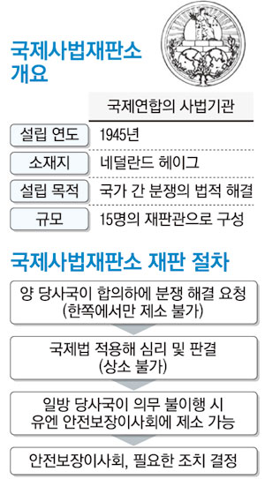
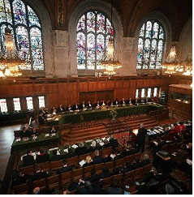
본론3 (1)현대의 다민족 국가와 영토주권과 민권자유
º 평등과 자유의 원칙(유엔헌장)에 입각 타국가의 영토 침략은 불법
º 분쟁지역은 당사자간의 합의나 국제사법제판소와 같은 제3의 기관에
의하여 조정
국제사법 재판소

Slide 13
(2)현대의 다민족 국가와 영토주권과 민권자유
º 국가간의 경계와 국경
영토가 없다고 해서 근대 시대처럼 민권의 자유를 구속하지않으며
권은 국민이 아니어도 인권이 보장 되기에 그다지 중시하지 않는다.
º민족에 관해 현대에 있어 특정 국가는 특정 민족이라는 단일민족으로
구성되어 있지 않는게 대부분이며 국경을 넘어서 다민족 국가형성화
º 다민족 국가 동영상 자료
↑클릭

Slide 14
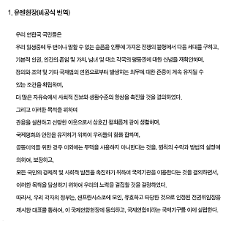

(3)현대의 다민족 국가와 영토주권과 민권자유
영토주권과 자유
º 유엔헌장에 입각하여 전쟁에 의한 영토확장은 불가능하기 때문에
영토주권은 법적으로 보장
º 전전의 영토문제가 지속되어 영토분쟁으로 진행되는 곳이 남았고
이들 지역에 한해서는 영토주권의 변종 가능하며, 변동에 의해
민권의 자유가 구속될 수 있다.

Slide 15
(4)현대의 다민족 국가와 영토주권과 민권자유
영토문제 해결 방안
º 성급히 서둘러서 해결되지 않는다.
º 제3 기관에 의하더라도 권리 박탈당하는 입장에선 불만
º 시간이 흘러 시민의식이 성숙해졌을때 해결하는 방법
프랑스 – 캐나다의 경우
º 한 국가의 양보에 의한 해결 방법
독일 – 폴란드(독일의 양보)

Slide 16
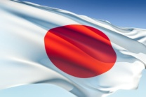
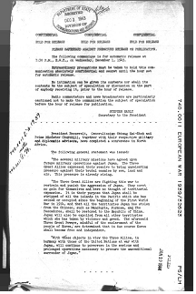
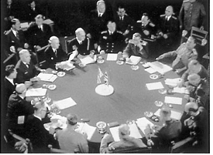
본론4 (1) 동아시아 3국의 영토주권의 변천과 민권자유
일 본
º 1869년 아이누민족과 그영지 병합
º 1879년 강압적으로 유구영토와 민족을 병합
º 1895년 청일전쟁후 대만지역,주민 분리 병합
º 1910년 한국영토 침입 한국 편입
º 제2차 대전 후 포츠담 선언에 의거 대만 한국 일본에서 분리
일본의 항복문서 →
포츠담 선언

Slide 17
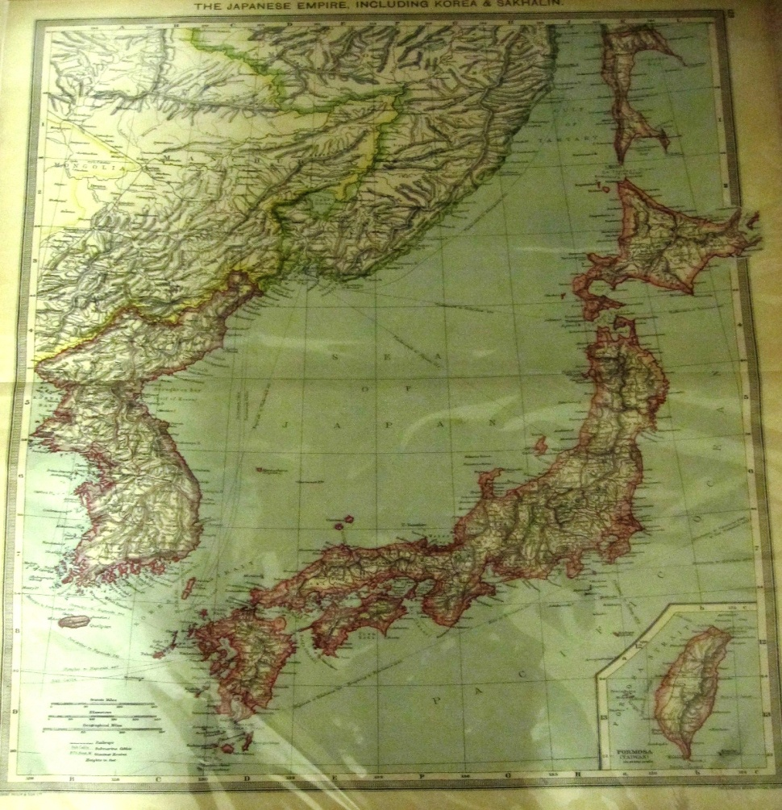
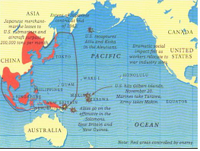
(2) 동아시아 3국의 영토주권의 변천과 민권자유
º 일본의 침략 영토
한국,사할린 포함 일본제국영토 일본이 침략한 영토

Slide 18
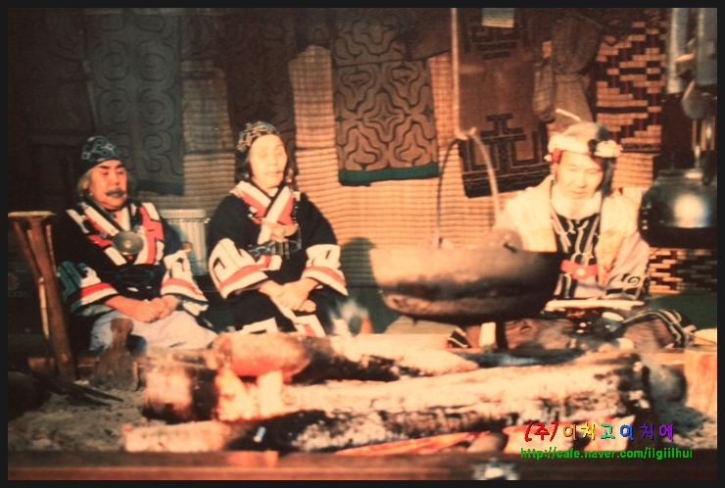
(3) 동아시아 3국의 영토주권의 변천과 민권자유
일본과 아이누민, 유구민족
아이누민족
º 일본과 병합 131년
º 민족적 자치를 인정함으로
아이누민족과 일본정부의
모든 현안이 해결
유구민족
º 아이누민족 보다 민족적 자취 요구 더심함
이유는 일시적으로 미국통치령으로 일본과 분리 되었기 때문이라고 함

Slide 19

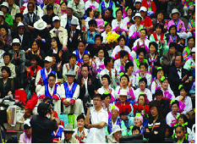
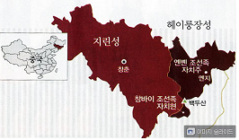
(4) 동아시아 3국의 영토주권의 변천과 민권자유
한 국
º 1910년 일본이 합병하기전 1민족 1국가
º 일본으로 부터 자유를 구속 영토 주권을 잃음
º 해방과 함께 남북의 분단으로 분단국가가 됨
º 조선족과 조선족 거주지

Slide 20
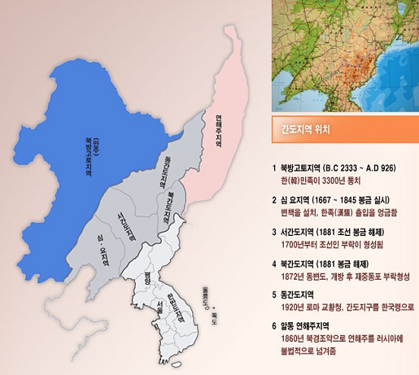
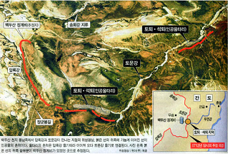
(5) 동아시아 3국의 영토주권의 변천과 민권자유
간도 문제
º 1909년 이후 간도협약이후
100여년이 지남
º 반강압적으로 간도 한민들이
중국 국적을 취하게 됨
º 중국의 정책 일환으로 조선족
수수민족으로 민권의 자유를
누리고 있다는 인식으로 사고가
전환됨(그전엔 자유억압 인식)

Slide 21
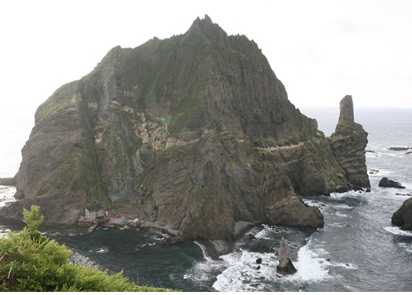
(6) 동아시아 3국의 영토주권의 변천과 민권자유
독 도
º 한-일 갈등의 고리
독도영유권 분쟁
º과거부터 독도를 두고
한일간 영토 분쟁
º 일본의 억지 주장

Slide 22
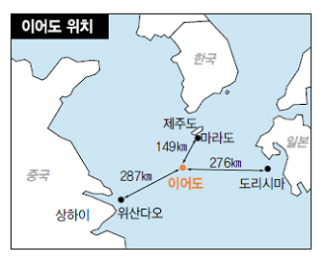
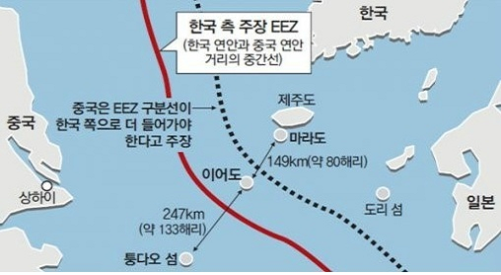
(7) 동아시아 3국의 영토주권의 변천과 민권자유
한–중간의 영토 분쟁
º 국제법 이어도는 한국땅
º 억지관철 중국의 준비
한국과 중국의
해양경계선 주장 의견 →

Slide 23
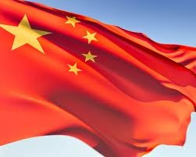
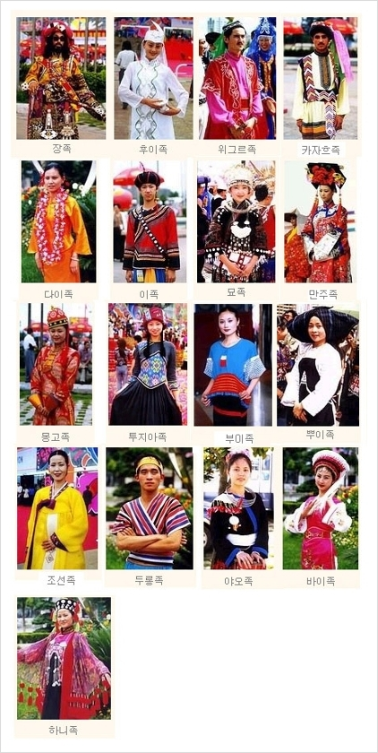
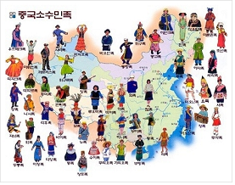
(8) 동아시아 3국의 영토주권의 변천과 민권자유
중 국
º 소수민족의 자치와 독립 강압적으로 반대
º 중국인으로 살고 있으나 자유구속이란 인식이 강함
º 성격차이는 있으나 티베트 위구르 대만 등 민권차별 받음

Slide 24
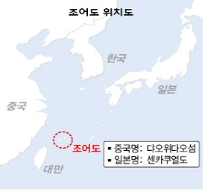
(9) 동아시아 3국의 영토주권의 변천과 민권자유
중-일 간의 영토 분쟁
º센카쿠 열도를 영토 분쟁지역
으로 별도 구분하지않고 일-중
관계라는 항목으로 일본 고유
영토임을 주장
º2010년 중국이 기습 점거를 가상
하여 일본 미국 해상 공중 합동
훈련 계획 중국군에 대한 가상훈련
º일본 미국 중국 삼국의 복합적
요소가 있는곳

Slide 25
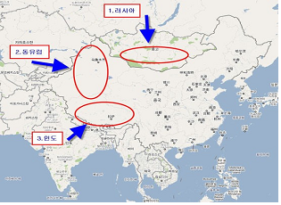
영토 주권과 민권자유에 대한 현안과 과제
º 근대시대에 제국주의국가에 영토주권을 침탈당한 민족은 흡수 되었는데 이들에 대한 차별적인 처우와 민족적 특성을 무시하는 정책을 실시하고 있어서 문제가 됨

Slide 26
결 론
영토주권과 민권의 자유라는 키워드로 시대별 동아시아 3국의 헤게모
변동에 따른 영역의 변동에 관해 고찰 이를 정리하자면
º 국가의 형태에 관해서는 3권으로 엄격하게 분리된 현대의 법치국가가 있다면, 근,전근대에는 지역과 시기에 따라 다른형태의 국가가 존재했다
º 시대변화에 따른 헤게모니와 영토주권의 변동에 관해서는 영토에 대한 가치인식의 변화에 따라 전근대, 근대, 현대로 진행되면서 영토주권에 대한 야욕이 시대적으로 다르게 나타난다
º 시대별 국가의 형태를 보면, 대체로 전근대는 민족국가의 형태이고, 근대는 국민국가의 형태이고, 현대는 다민족국가의 형태를 띠고 있다.
º 영토주권 침략에 있어서는 시대적으로 볼때 근대국민국가시대가 영토주권을 침략하는 시대였다면, 전근대시대는 힘의 균형이 지나치고 불균형이 아니라면 속국-종주국관계를 유지하고 있었다.

Slide 27
감사합니다.

